Slide 1


4. Gün 3. Ders: R'ye Giriş
Bulaşıcı hastalık dinamiklerinin R'de modellenmesi üzerine kısa kurs
Ankara, Türkiye, Haziran 2023
Dr Juan F Vesga

Slide 2
Oturumun amaçları
Belirsizlik kaynaklarını anlamak
Belirsizliği bildirmenin önemini anlamak
Model belirsizliğini ele almaya yönelik temel yöntemleri öğrenmek

Slide 3
Problemin doğası
Veri
Model
Sonuç
Ham veri: diğer çalışmalardan
alınan insidans,
serolojik veriler vb.
veya parametre değerleri
Sistemin özelliği veya
istatistiği (Temas oranı,
R₀ vb.)
Deterministik veya
Stokastik

Slide 4
Belirsizlik
Veri
Model
Sonuç
?
Stokastik veya
deterministik model
Veri hatası
Sonuçtaki belirsizlik

Slide 5
Duyarlılık
Veri
Model
Sonuç
Deterministik model için, iki tür:
Yerel duyarlılık: parametrede bilinen değişiklik için sonuçta meydana gelen değişiklik.
Global duyarlılık: sonuçtaki belirsizliğin herhangi bir girdi parametresinin
belirsizliğiyle olan ilişkisi.

Slide 6
Parametre duyarlılığını gösterme modeli
Sonlu popülasyonda SIR tipi salgın, ör. İnfluenza, kızamık, kızamıkçık,
Hepatit A.
Senaryo: I₀ enfektelerinin N-I₀ sayıda duyarlı bireyden oluşan popülasyona karışması.
: oran /gün,
: oran μ /gün

Slide 7
Parametre duyarlılığını gösterme modeli
Model aşağıdaki denklemler sistemiyle tanımlanabilir:
R₀ = 2
I₀ = 100

Slide 8
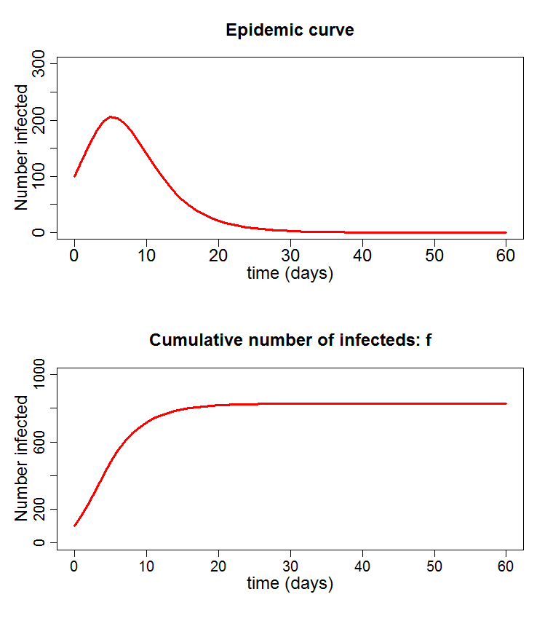
Parametre duyarlılığını gösterme modeli
R₀ = 2
I₀ = 100

Slide 9
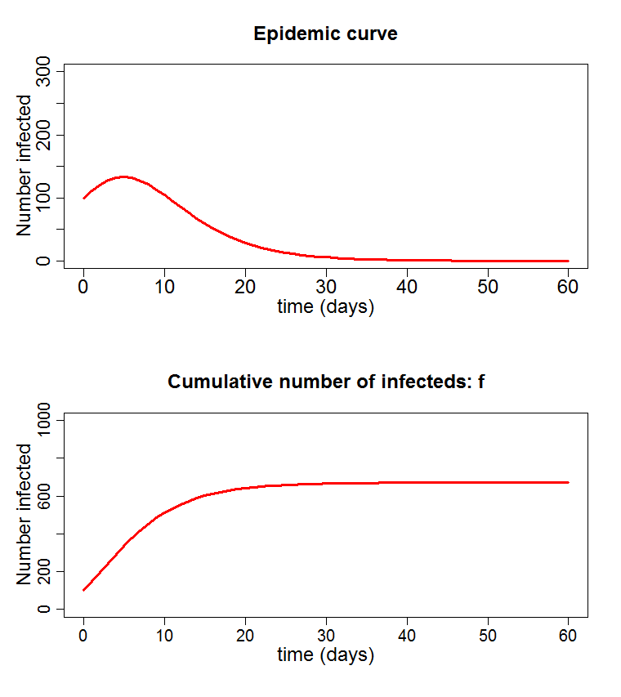
Parametre duyarlılığını gösterme modeli
R₀ = 1,5
I₀ = 100

Slide 10
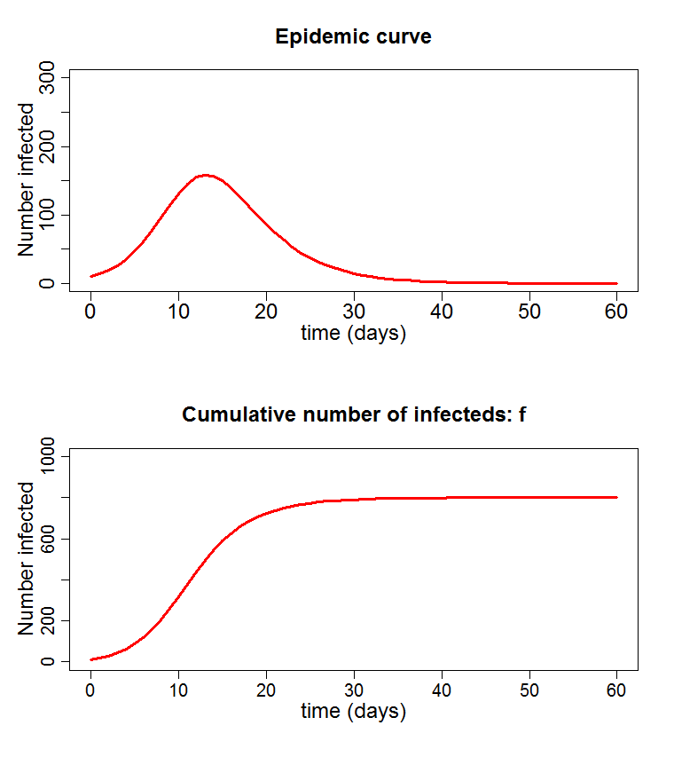
Parametre duyarlılığını gösterme modeli
R₀ = 2
I₀ = 10

Slide 11
Parametre duyarlılığını gösterme modeli
I₀ ve R₀'a bağlı olduğundan salgın sırasında enfekte
olan kişi sayısıyla (yani nihai boyut (f) veya atak hızı) ilgileniyoruz.
Deterministik model için,

Slide 12
Parametre duyarlılığını gösterme modeli
I₀ ve R₀'a bağlı olduğundan salgın sırasında enfekte
olan kişi sayısıyla (yani nihai boyut (f) veya atak hızı) ilgileniyoruz.
Deterministik model için,
R₀'daki varyasyona duyarlılık:
I₀ | R₀ | f
100 | 1,25 | 544
100 | 1,5 | 671
100 | 2 | 828
100 | 3 | 948
100 | 4 | 982
Notes:
R0 = (-log (1 - attack_rate)) / attack_rate

Slide 13
Parametre duyarlılığını gösterme modeli
I₀ ve R₀'a bağlı olduğundan salgın sırasında enfekte
olan kişi sayısıyla (yani nihai boyut (f) veya atak hızı) ilgileniyoruz.
Deterministik model için,
I₀'daki varyasyona duyarlılık:
I₀ | R₀ | f
1 | 2 | 797
10 | 2 | 800
100 | 2 | 828
200 | 2 | 855
300 | 2 | 879

Slide 14
Yerel belirsizlik
Parametreler tek tek değiştirildiğinden yerel duyarlılık ilgili sonuçtaki
değişime bakar.
Modelimizde nihai boyut üreme sayısına (R₀) ve başlangıçtaki
enfekte bireylere (I₀) bağlıdır.
R₀=2, I₀=100 olduğundaki duyarlılığa bakabiliriz.
Farklı parametrelerin birleşerek sonucu nasıl etkilediğini bize göstermez.

Slide 15
Latin Hiperküp Örneklemesi
Değerlendirme masraflıysa tüm değerleri gözden geçirmeyi istemeyin.
LHC, bölgeyi 'kapsayan' noktaların alt kümesini seçme yöntemidir.
Önceki örnekten:
1
X
2
X
Bir
R₀ seçin
3
X
4
X
Boyut artıyor
I_{o}
5
X
6
X
Her bir
I₀ için
7
X
8
X
9
X
10
X
R₀₁
R₀₂
R₀₃
R₀₄
…..
10X10 küp: ortalama = 780, ss. = 86
R₀
Her bir parametre değeri yalnızca bir kez görünür.
Daha fazla set elde etmek için işlemi tekrarlayabilir.

Slide 16
Monte Carlo Markov Zinciri
MCMC dağılımdan gelmiş gibi görünen parametre setleri dizisi
üretmenin bir yoludur.
Kural gereği adı üzerinde 'zincir' olduğundan her eni set önceki setten üretilir.
Metropolis Algoritması
Öncelikle, rastgele bir şekilde eskisinden yeni bir parametre seti seçmenin yolunu oluşturur.
(simetrik olmalıdır. Ör. her birine normal sapma eklenir).
Son noktadan (x₁,x₂) yeni bir nokta oluşturur
A'yı hesaplar, burada
[0,1] arasında rastgele bir sayı (u) alır.
u<A ise yeni noktayı kabul eder. Değilse eskisini yeniden kullanır.
Not: ardışık noktalar bağımsız değildir!

Slide 17
Stokastik ve olasılık modelleri: olabilirlik
Stokastik modeller, temsil ettikleri süreçlerin rastgeleliğini içerir,
ör. enfeksiyon, iyileşme, ölüm, vb.
Bu yüzden modelin her çalışması aynı parametrelerden farklı sonuçlar verecektir.
Bir salgın modelini düşünün: β değerlerinin gözlemlenen nihai salgın boyutunu verdiğini
bilmek istiyoruz.
gözlemlenen
Model
Pek çok çalışma
nihai boyut
Sorular:
β için 'en iyi' değer nedir?
Hangi β değeri aralığı kabul edilebilir?

Slide 18
Olabilirlik
Verilerin olabilirliği,
verilen parametreler
Gözlemlenen verilerin parametreler göz önünde bulundurularak model tarafından oluşturulma olasılığı
=
gözlemlenen
Model
Pek çok çalışma
nihai boyut
β'lerin aralığı için tekrar ederek,
β'ye karşılık olasılık
grafiği oluşturabiliriz.
Pik değer 'en iyi' değeri gösterir, buna
maksimum olabilirlik tahmini (MLE) denir.

Slide 19
Log-Olabilirlik ve güven aralıkları
Olabilirlik eğrisinin log'unun şekli bize uygun b değerlerinin aralığını
verir.
Eğrinin tepesinden Q'ya kadar ölçersek
Bu, parametre değerleri için %95 güven değerini tanımlar.
Q

Slide 20
Verilerden kaynaklanan belirsizlik
Sıtma antijeni için seropozitif oranını tahmin etmek için bir popülasyondan örnek almayı düşünün. Şunu varsayın:
Örneklenen bireyler = N
Seropozitif bireyler = k
p seropozitif oranını tahmin etme ihtiyacı.
Binom olabilirlik fonksiyonu kullanırız:

Slide 21
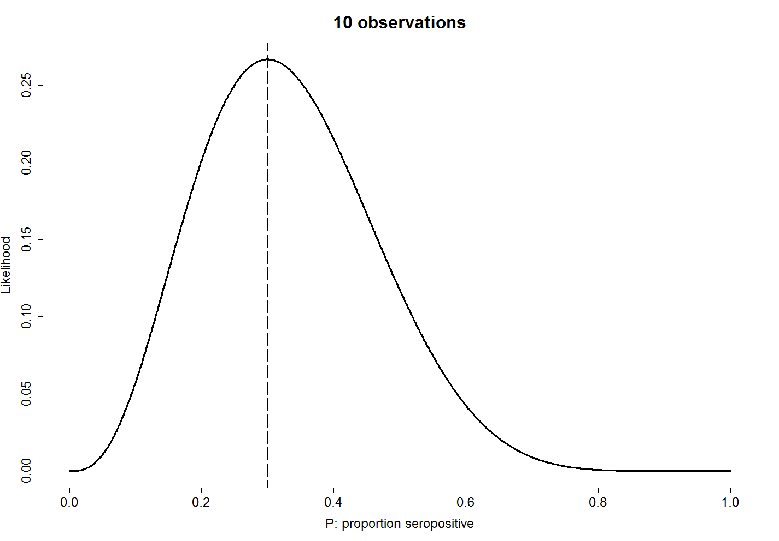
Verilerden kaynaklanan belirsizlik

Slide 22
Verilerden kaynaklanan belirsizlik
maksimum
olabilirlik
tahmini

Slide 23
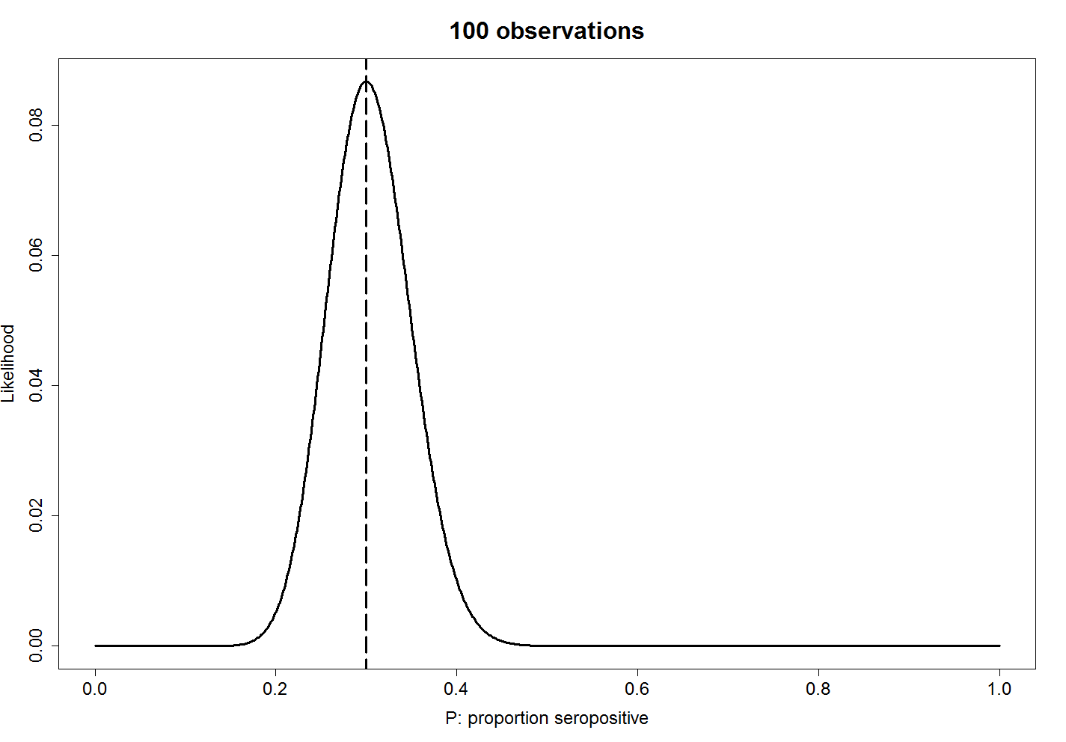
Verilerden kaynaklanan belirsizlik

Slide 24
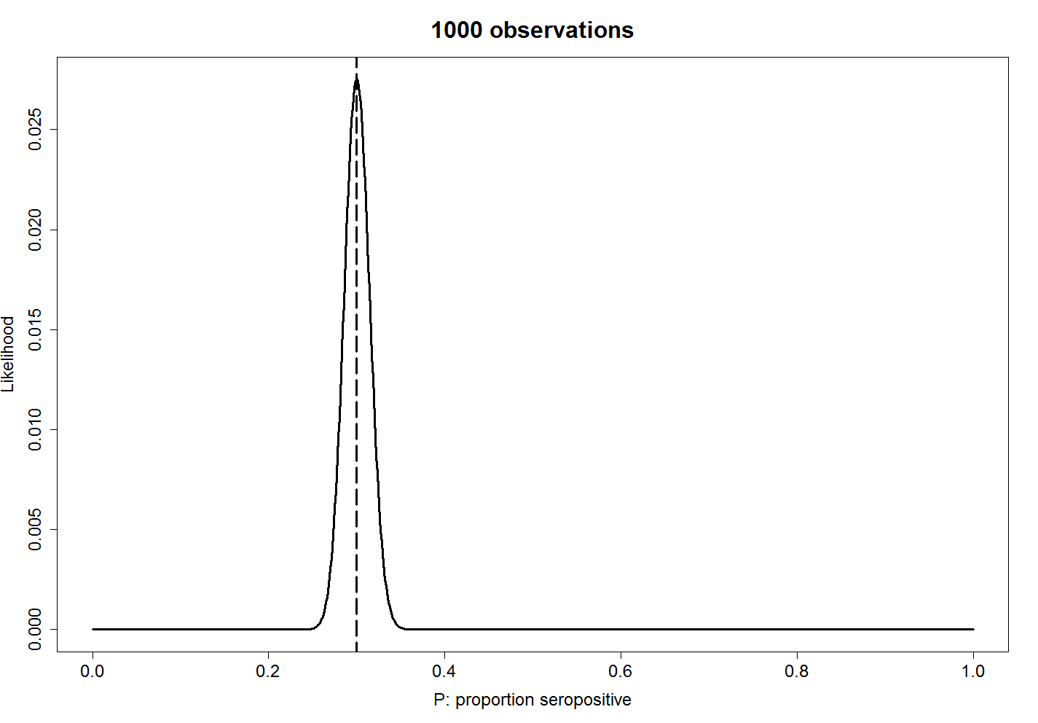
Verilerden kaynaklanan belirsizlik

Slide 25
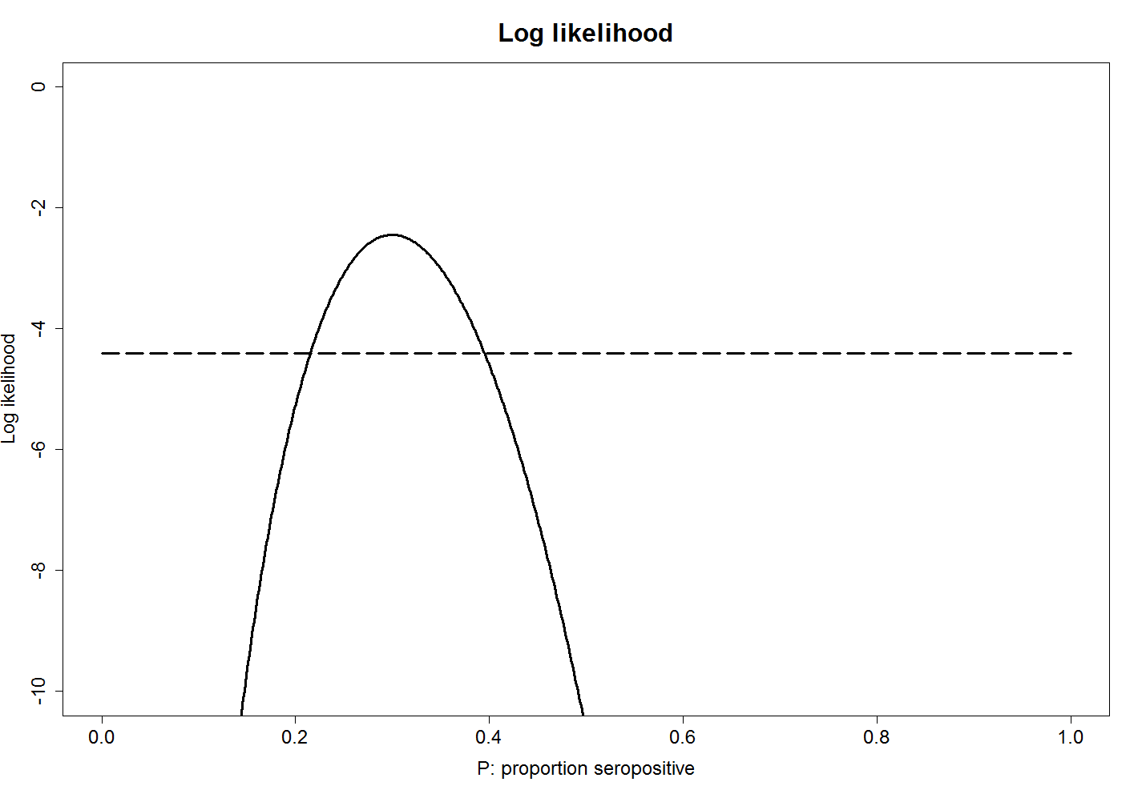
Verilerden kaynaklanan belirsizlik
maksimum
olabilirlik
tahmini

Slide 26
Verilerden kaynaklanan belirsizlik
maksimum
olabilirlik
tahmini
1,92

Slide 27
Verilerden kaynaklanan belirsizlik
maksimum
olabilirlik
tahmini
1,92
%95 güven
aralıkları

Slide 28
Verilerden kaynaklanan belirsizlik
Genel olarak:
daha fazla veri => daha az belirsizlik
daha fazla veri => daha dar güven aralıkları
Model seçimine bağlı olabilir, örneğin model kötü seçilmişse verilerin çok olması da bir işe yaramayacaktır.

Slide 29
Özet
Olası parametre değerlerini bulmanın yolları incelendi
Sonuç değişkenlerinin dağılım ve duyarlılığı tahmin edildi.
Analiz için parametre seti oluşturmak amacıyla kullanılan bir diğer yöntem
Monte Carlo Markov Zincir algoritmalarıdır. Çok basit ve yaygın kullanılan sağlam bir algoritmadır.
Olabilirlik yöntemleri, gözlemlenen verilere karşılık gelen parametre aralıklarını bulmak için oldukça faydalıdır.
Veri setleri karmaşık hale geldikçe (ör. insidans eğrileri) olabilirliğin hesaplanması da zorlaşmaktadır.
Elinizde ne kadar çok veri olursa parametre tahmininiz de o kadar doğru olur.
Model iyi değilse en iyi uyumu elde etmeniz mümkündür bu yüzden saçma olduğunu düşünmeyin.

